Slide 1
Курсова робота з курсу
“ОРГАНІЗАЦІЯ БАЗ ДАНИХ” на тему:
« ДОСЛІДЖЕННЯ МОЖЛИВОСТЕЙ РОЗПІЗНАВАННЯ PDF-ДОКУМЕНТІВ ТА РОБОТИ З БАЗАМИ ДАНИХ У МОВІ PYTHON »
Виконала студентка групи ФЕІ-31 Литвин Віра
Науковий керівник: доц. Хвищун І. О.

Slide 2
Дослідити можливості перетворення і розбору тексту в PDF документах засобами мови PYTHON та оцінити зручність роботи з БД в середовищі розробки цією мовою.
Мета роботи :

Slide 3
Завдання :
- ознайомитись із засобами мови PYTHON для перетворення та розбору тексту документів PDF;
- дослідити можливості роботи з БД в середовищі розробки програм Python IDLE;
- написати програму для демонстрації описаних можливостей.

Slide 4
Зміст
1) Функціональні можливості PDF Miner
2) База даних SQLite
3) Реалізація програми
4) Висновки

Slide 5
Особливості PDFMiner
Розбір, аналіз та перетворення PDF документів.
Підтримка специфікації PDF-1.7.
Підтримка різноманітних типів шрифтів (Type1, TrueType, Type3, та CID).
Підтримка стандартного кодування(RC4).
Конвертування PDF у HTML (через зразок перетворення веб-додатків).
Добування таблиці змісту (TOC).
Добування ярликів змісту.
Перебудування вхідного розташування через групування текстових колод.
PDFMiner є приблизно в 20 разів повільнішим від інших аналогів, базованих на C/C++, таких як XPdf.

Slide 6
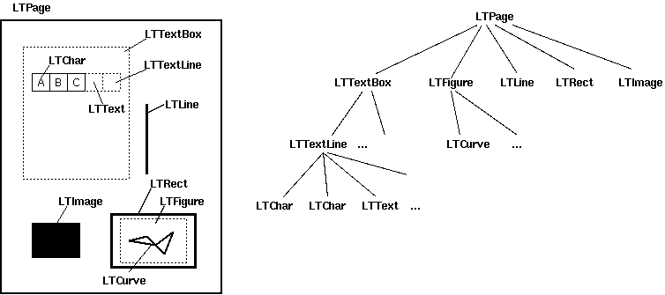
Об’єкти PDFMiner

Slide 7
Особливості БД SQLite
Транзакції - атомні, послідовні, ізольовані, і міцні (ACID) навіть після збоїв системи і збоїв живлення
Встановлення без конфігурації — не потрібно ані установки, ані адміністрування
Підтримка терабайтних розмірів баз даних і гігабайтного розміру рядків, а також BLOB
Малий розмір коду
Швидший за популярні двигуни клієнт-серверних баз даних для найпоширеніших операцій
Простий, легкий у використанні API
Автономність: немає зовнішніх залежностей
Крос-платформність. Легко переноситься на інші системи
Вихідні коди перебувають в суспільному надбанні.

Slide 8
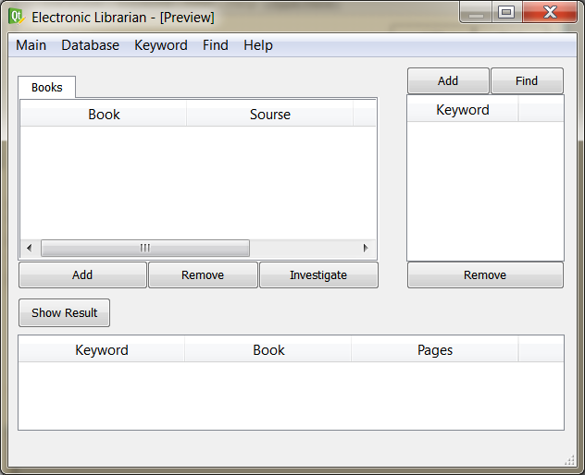
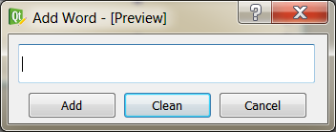
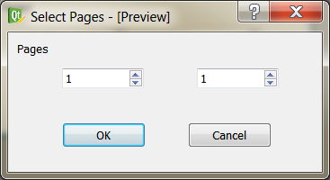
Реалізація програми

Slide 9
Висновки
PDFMiner - найпоширеніший та найефективніший модуль для роботи з PDF документами у мові Python
Середовище розробки Python IDLE забезпечує однаково зручну роботу зі всіма відомими, поширеними та вузькоспеціалізованими базами даних
Для найвідоміших і найпоширеніших БД існують спеціальні ОРВ, що спрощують взаємодію з елементами бази.

Slide 10
Дякую за увагу
☺ ☺ ☺

